Slide 1

KANADA

Slide 2
Kanada je površinom od 9.984.670 km² druga po veličini zemlja na svijetu (prva je Rusija). Nalazi se na sjeveru sjevernoameričkog kontinenta, graniči sa SAD-om na jugu i sjeveru (Aljaska), na zapadu izlazi na Tihi ocean, a na istoku na Atlantski ocean.
Glavni grad Kanade je Ottawa. Toronto je glavno gospodarsko središte. Ostali važni gradovi su Montreal (najveći grad francuske Kanade), Vancouver, Edmonton i Calgary. Prema popisu iz 2001. ima 30.007.094 stanovnika (3.3 na km²).

Slide 3
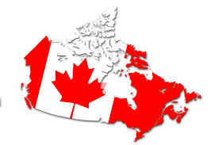
Politika
Kanada je ustavna monarhija s kraljicom Elizabetom II. kao državnim poglavarom (od 6. veljače 1952.). Nju predstavlja generalni guverner David Lloyd Johnston (od 1. listopada 2010.). Kanada je također i konfederacija s parlamentarnom demokracijom.

Slide 4
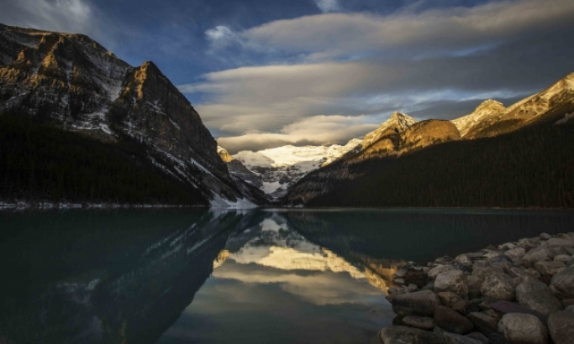
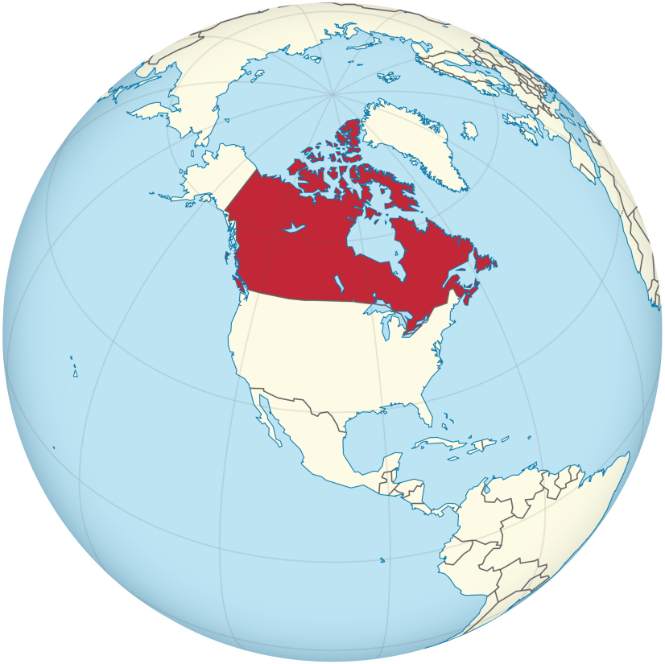
Zemljopis
Veći dio Kanade nalazi se u sjevernom umjerenom pojasu te u tom dijelu zemlje prevladava snježno-šumska klima. Krajnji sjever Kanade pripada sjevernom polarnom pojasu u kojem je polarna klima i klima vječnog leda. Klimatski je najpovoljniji dio pacifičkog primorja, područje Velikih jezera i dolina rijeke St. Lawrence.

Slide 5
Stanovništvo
Naseljavanjem različitog stanovništva stvoreno je izrazito multietično društvo, s dvama službenim jezicima, engleskim i francuskkim. Jedini dio Kanade koji je etnički homogeniji jest Québec u kojem živo oko 80% francuskog stanovništva koje čuva svoj jezik, tradiciju i kulturu. Kanada dopušta selektivno useljavanje po utvrđenim kriterijima. U Kanadu su doselili i Hrvati koji su najviše koncentrirani u Torontu.

Slide 6
Napravio-Filip Vuković 1.b

